Slide 1
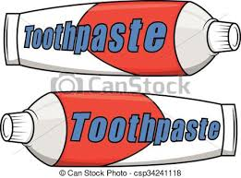
含氟牙膏使用說明

Slide 2
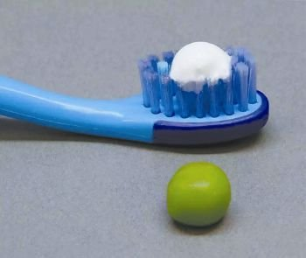

擠出碗豆大小的牙膏
(不用太多)

Slide 3
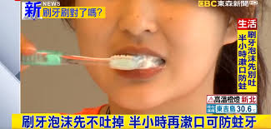
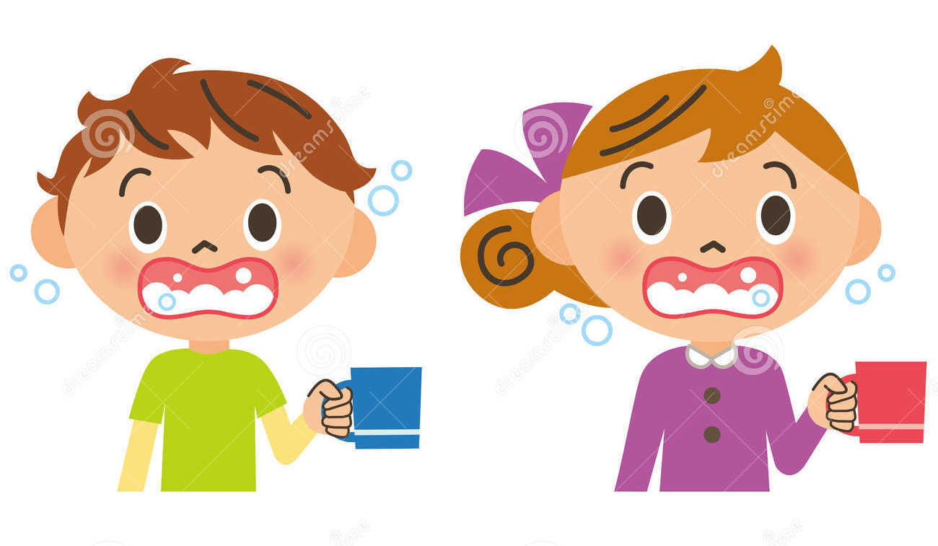
刷完牙後用水漱口，建議減量漱口，而非大量漱口將牙膏完全潔淨

Slide 4



